Slide 1
Grafer vedrørende IIP
Sumscores

Slide 2
Testen IIP 1
Testen er Inventory of Interpersonal Problems
Den er udviklet af Horowitz og beskriver en cirkel, et cirkumpleks, svarende til Learys interpersonelle teori
Den er opdelt i 8 segmenter af cirklen, og hvert segment (subskala) måles med 8 spørgsmål på en skala fra 0 til 4
Subskalaerne betegnes med to bogstaver (reduceret fra oprindelig 16 segmenter) opstillet venstre om rundt i cirklen:
AP BC DE FG HI JK LM NO

Slide 3
Testen IIP 2
Cirkumplekset er opstillet over to dimensioner
Den lodret: bestemme over vs. lade sig bestemme over
Den vandret: uvenlig vs. Venlig
AP: neutralt bestemme over
BC: uvenligt bestemme over
DE: uvenlig på lige fod
FG: uvenligt lade sig bestemme over
HI: neutralt lade sig bestemme over
JK: venligt lade sig bestemme over
LM: venlig på lige fod
NO: venligt bestemme over

Slide 4
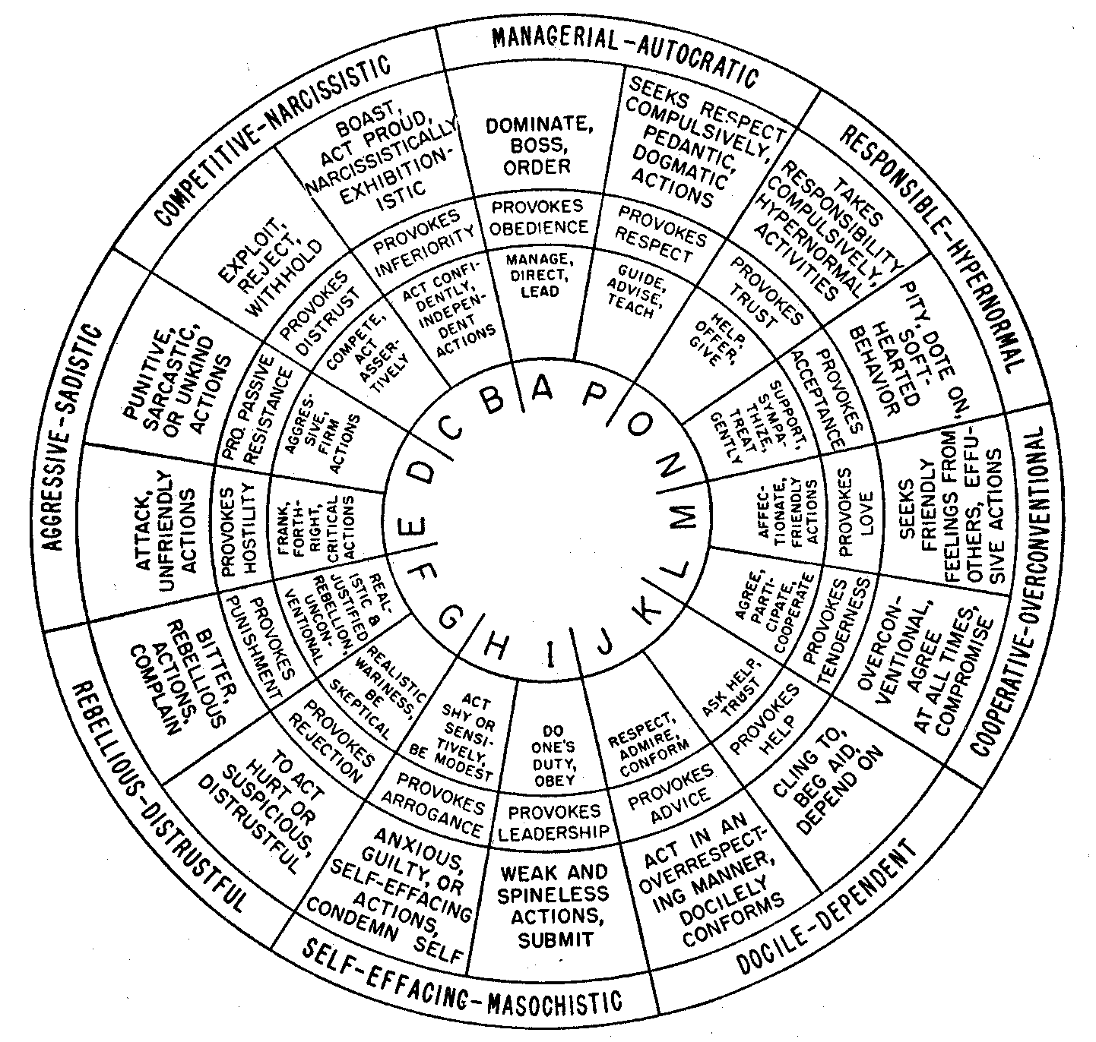
Notes:
Billede af Timoty Learys model

Slide 5
Dataindsamling
Data fra Odense vedrører patienter i individuel terapi hos psykiater med 4 testtidspunkter
Data fra Gentoftes ambulante afdeling E12 viser data fra patienter i gruppeterapi fra 3 tidspunkter
Indsamlingstidspunkterne vises som 1-8 fra projekt med flere tests og flere testtidspunkter
Wave 1: Starttidspunkt
Wave 4: Efter 12 måneder
Wave 7: Slutningen af terapien
Wave 8: Follow-up efter omtrent et år

Slide 6
Dataindsamling (note)
Gennemgående er patientforløb i Odensesamplet længere end for E12
Det betyder at afslutningen af terapien (wave 7) typisk ligger senere i forhold til behandlingsstart for Odense end for E12
Det samme gælder derfor også for wave 8 (follow-up)

Slide 7
Sumscores

Slide 8
Hvorfor sumscores?
De efterfølgende observerede sumscores vises med henblik på at få et første overblik over de to datasæt der skal analyseres
I de egentlige analyser vil blive anvendt modeller med latente variable, og i stedet for sumscores vises estimater baseret på faktorscores
Man skal være opmærksom på at der er et tiltagende antal manglende data i de senere waves, og at disse formentlig er MNAR

Slide 9
Typer af missing data
MCAR: Missing Complete At Random. Manglende data der ikke har sammenhæng med nogen variable i undersøgelsen
MAR: Missing At Random. Manglende data som kan have sammenhæng med kovariable, men ikke med effektvariable
NMAR: Not Missing At Random. Manglende data som har sammenhæng med effektvariable i undersøgelsen

Slide 10
NMAR
Mange undersøgelser har NMAR
Eksempelvis kan det være at patienter der ikke har fået noget ud af en behandling, holder op, eller i hvert tilfælde ikke har lyst til at besvare spørgeskemaer senere i undersøgelsen af behandlingseffekt
Konsekvensen kan blive at kun de velbehandlede leverer data ved afslutning og opfølgning af behandlingen, og at undersøgelsen derfor kommer til at vise at behandlingen har større effekt end den faktisk har

Slide 11
Missing data
Det opgøres hvor stor del af samplet der er indsamlet for de forskellige waves
For Odensesamplet ses omtrent følgende
Wave 1: ca. 95% besvarelser*
Wave 4: ca. 50% besvarelser*
Wave 7: ca. 50% besvarelser*
Wave 8: ca. 30% besvarelser*
For E12 ses omtrent følgende
Wave 1: ca. 95% besvarelser*
Wave 7: ca. 75% besvarelser*
Wave 8: ca. 38% besvarelser*
* Vurderet i forhold til den samlede gruppe der har besvaret på bare ét af dataindsamlingstidspunkterne

Slide 12
IIP sumscores
Svar på de 8 spørgsmål for hver skala summeres og divideres med 8
Herved fremkommer en sumscore mellem 0 og 4 for den pågældende skala
Resultaterne kan også vise som ipsatiserede scores:
Fra hver af de 8 sumscores trækkes gennemsnittet af personens samlede score for alle 8 skalaer og derefter divideres med standardafvigelsen for den samlede score

Slide 13
Grafer over sumscores
De følgende grafer bygger på de beregnede scores for hver enkelt person
Først vises grafer med linier der viser resultaterne for hver enkelt person, samt gennemsnit for alle personer og linier der viser + og – 1 standardafvigelse
Derefter grafer uden linier for hver enkelt person og grafer der sammenligner de to datasæt

Slide 14
Grafer med individuelle kurver
Følgende grafer viser de enkelte personers forløb over 3 hhv 4 målinger
Med fed orange er vist gennemsnittet for hele gruppen af personer
Med blåt er vist + og – 1 standardafvigelse i forhold til gennemsnittene
Først serien med data fra Odense og 4 målinger
Derefter den tilsvarende serie fra E12 med kun 3 målinger

Slide 15
Grafer Odensedata

Slide 16
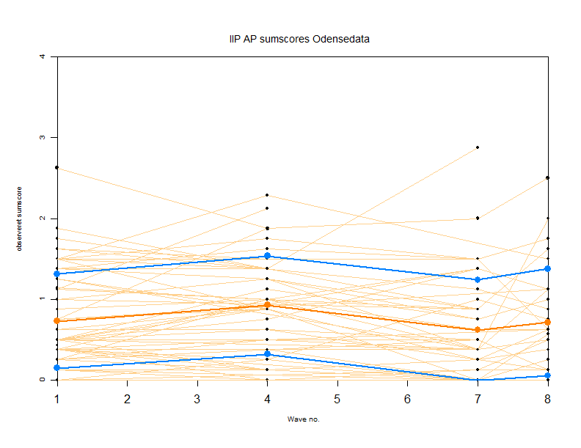

Slide 17
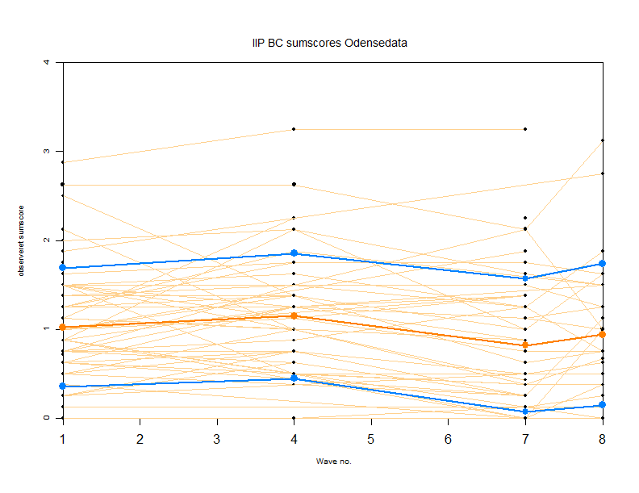

Slide 18
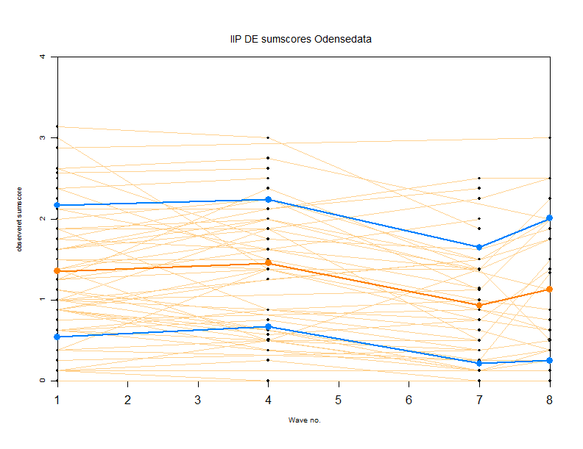

Slide 19
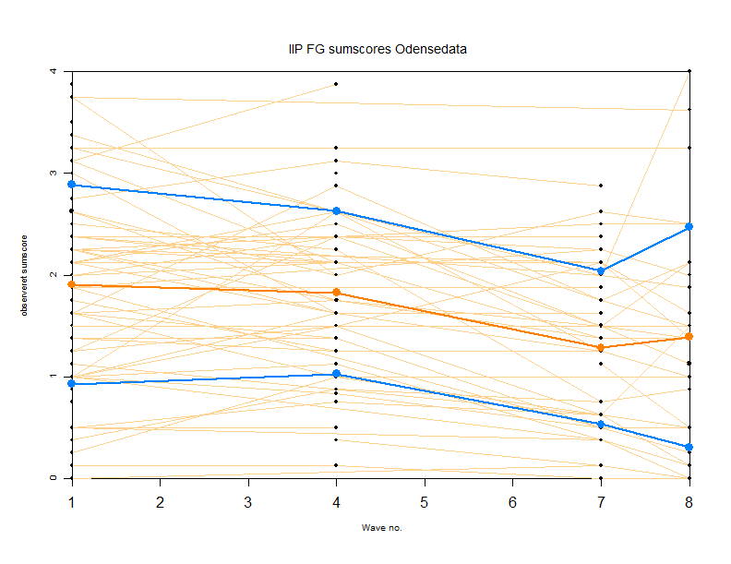

Slide 20
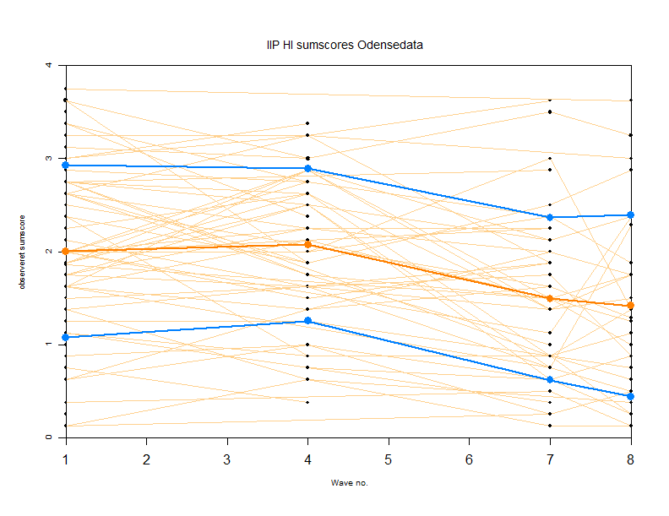

Slide 21
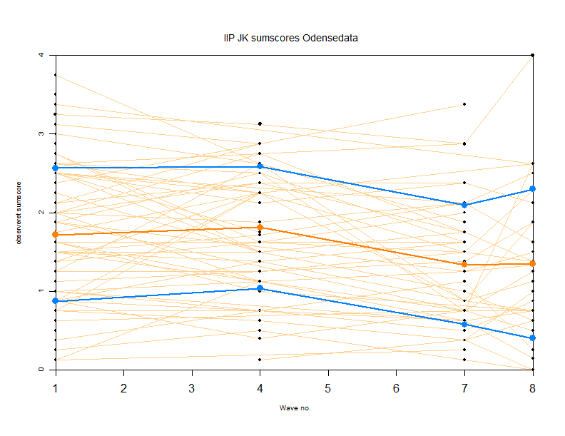

Slide 22
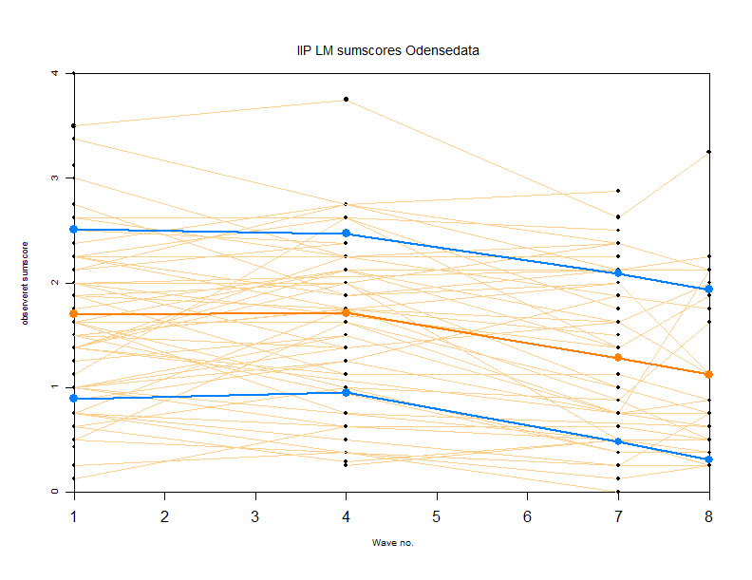

Slide 23
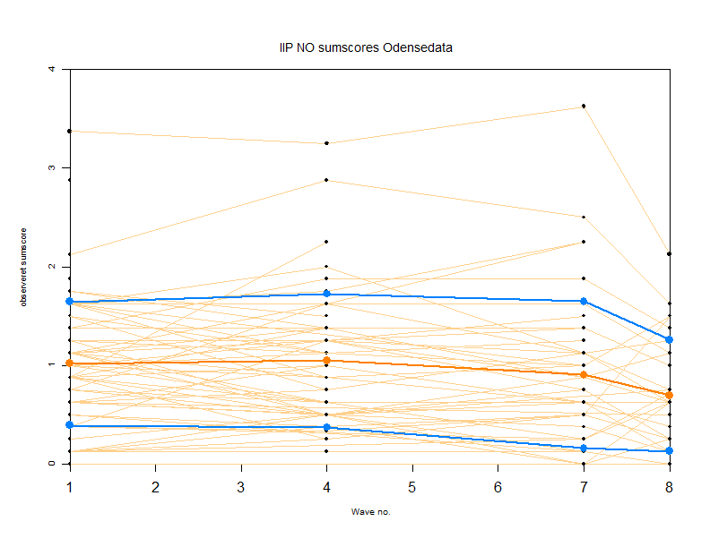

Slide 24
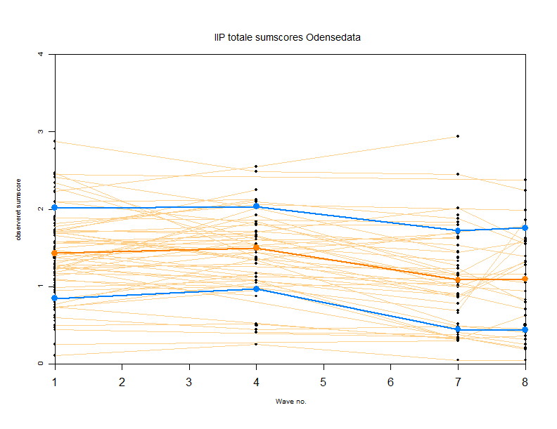

Slide 25
Grafer E12-data

Slide 26
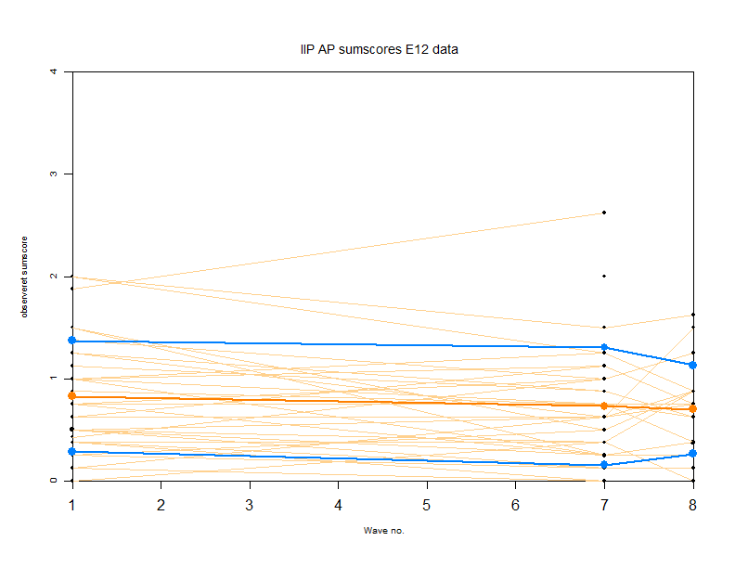

Slide 27
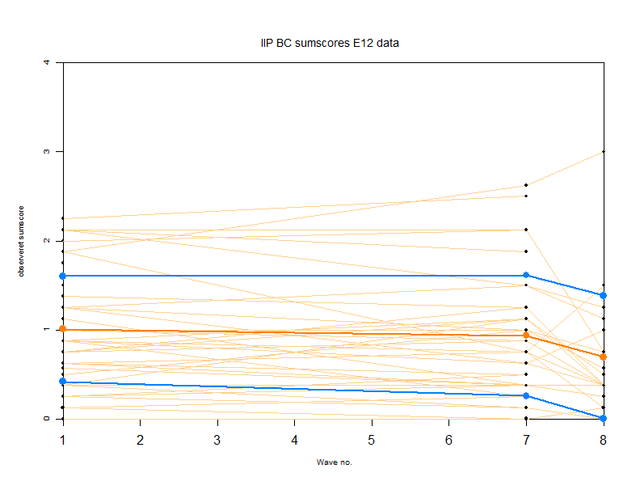

Slide 28
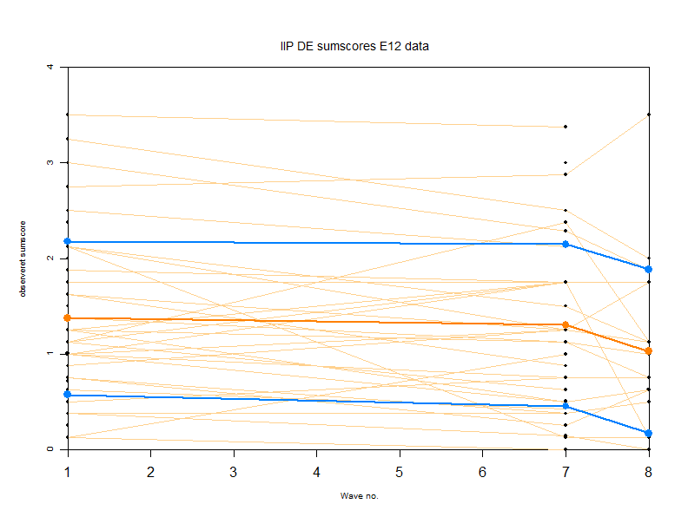

Slide 29
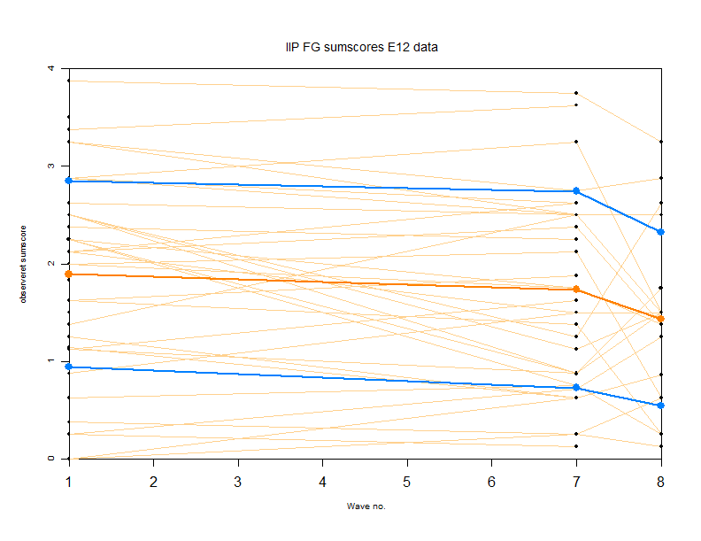

Slide 30
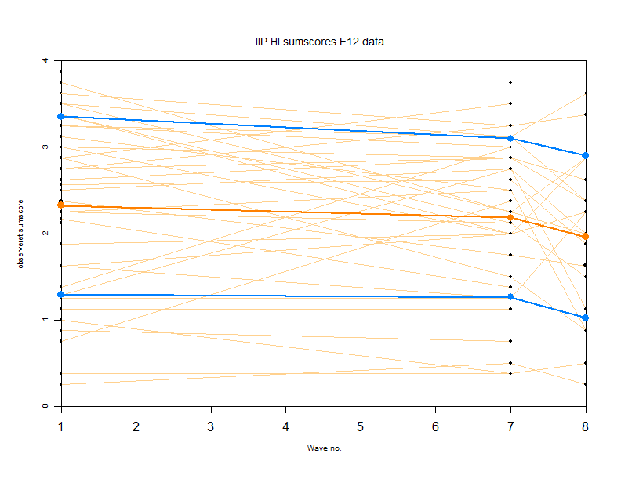

Slide 31
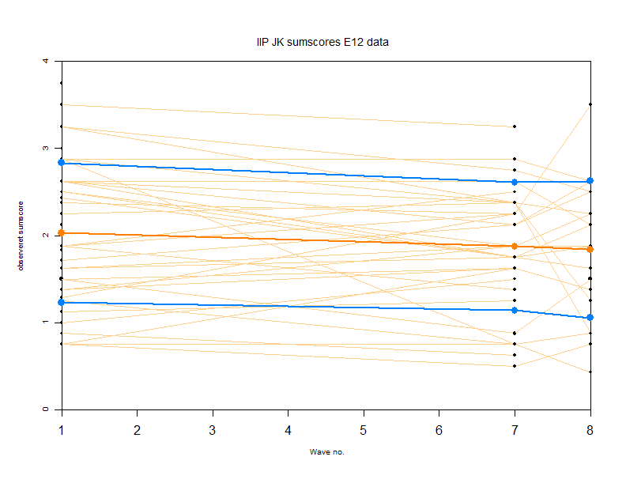

Slide 32
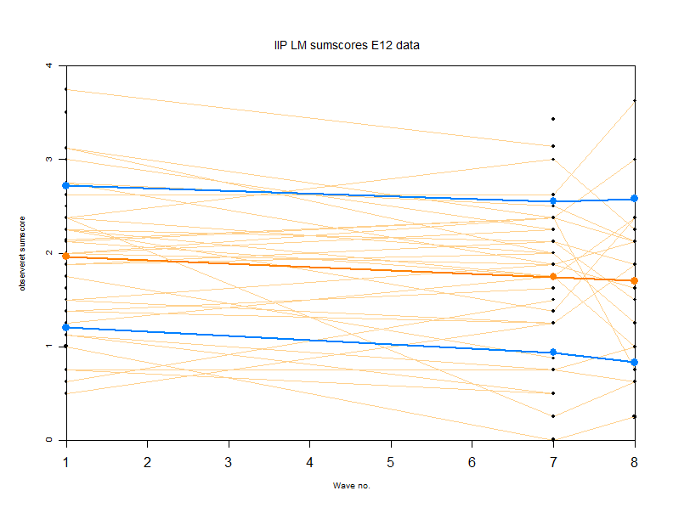

Slide 33
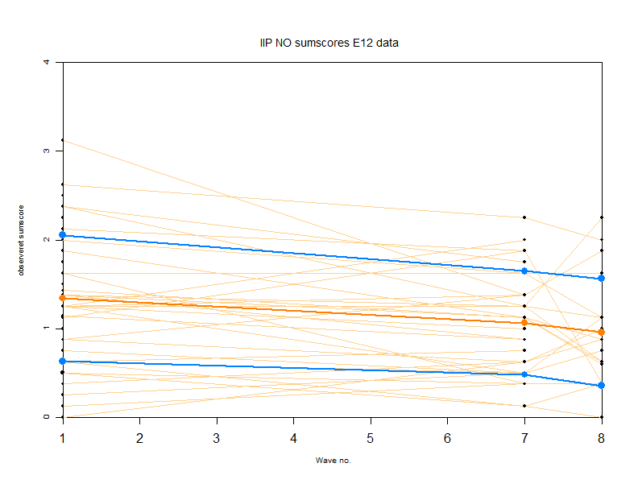

Slide 34
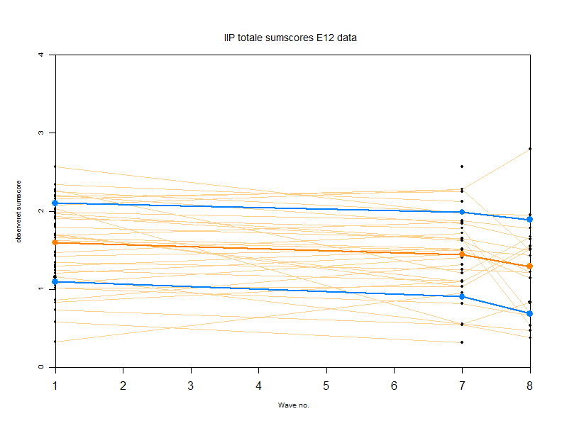

Slide 35
Kommentar
Som man kan se ud fra de individuelle linier, er der flere og flere der ikke besvarer spørgeskemaet på de senere måletidspunkter
Det betyder at de gennemsnit der ses, kun omfatter de patienter der stadig udfylder tests
Da det nok ikke er tilfældigt hvem der ikke udfylder, er de senere gennemsnit udsat for bias (dvs. NMAR)

Slide 36
Grafer over gennemsnit
Følgende grafer sammenligner de gennemsnitlige forløb for E12 og Odense

Slide 37
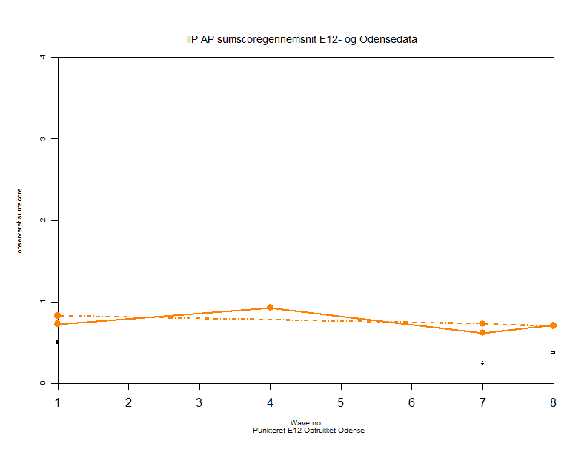

Slide 38
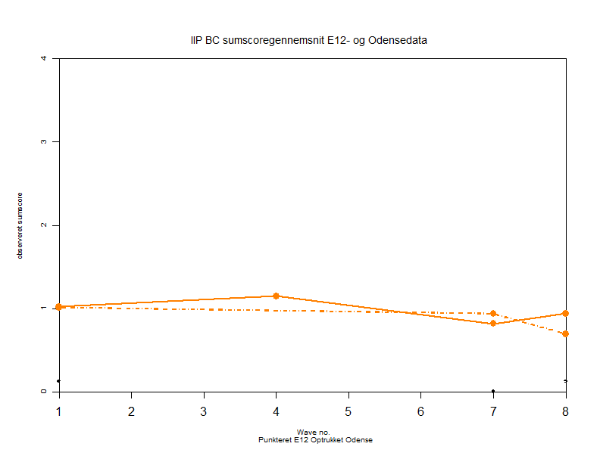

Slide 39
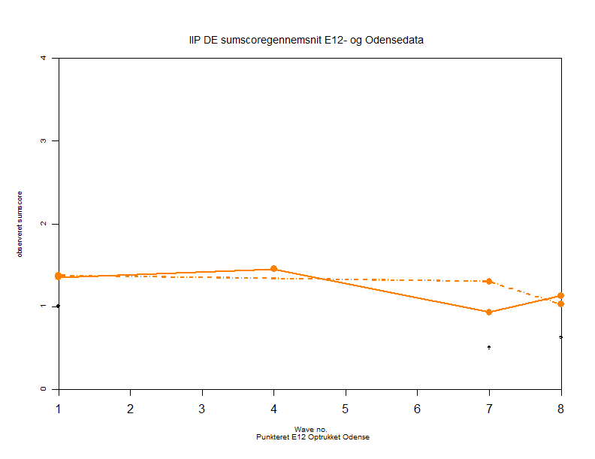

Slide 40
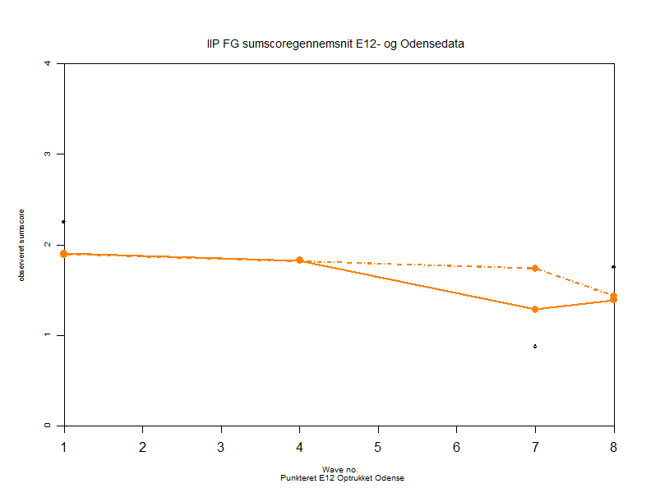

Slide 41
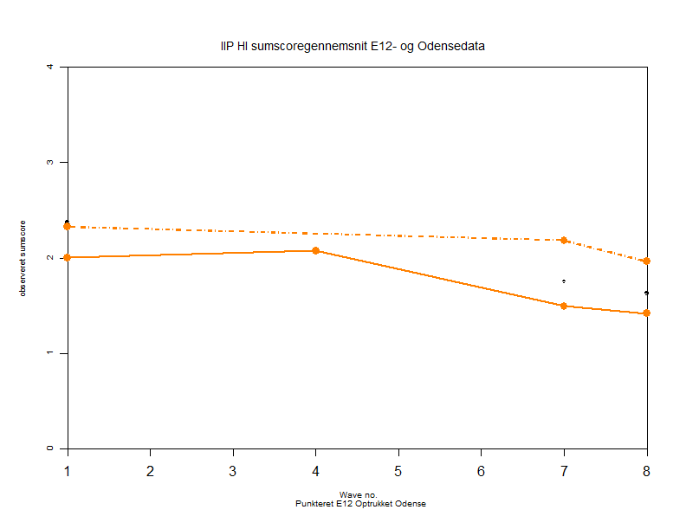

Slide 42
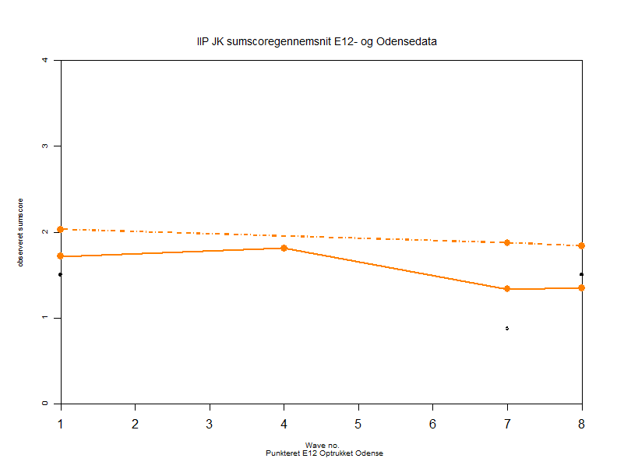

Slide 43
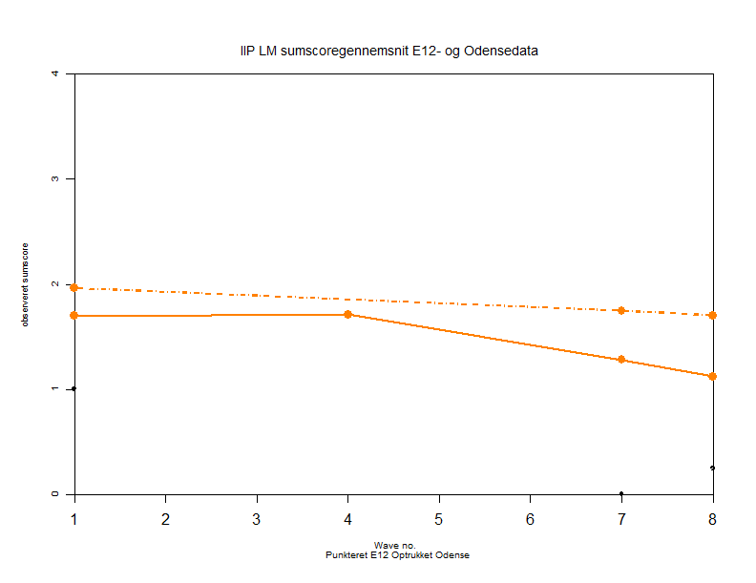

Slide 44
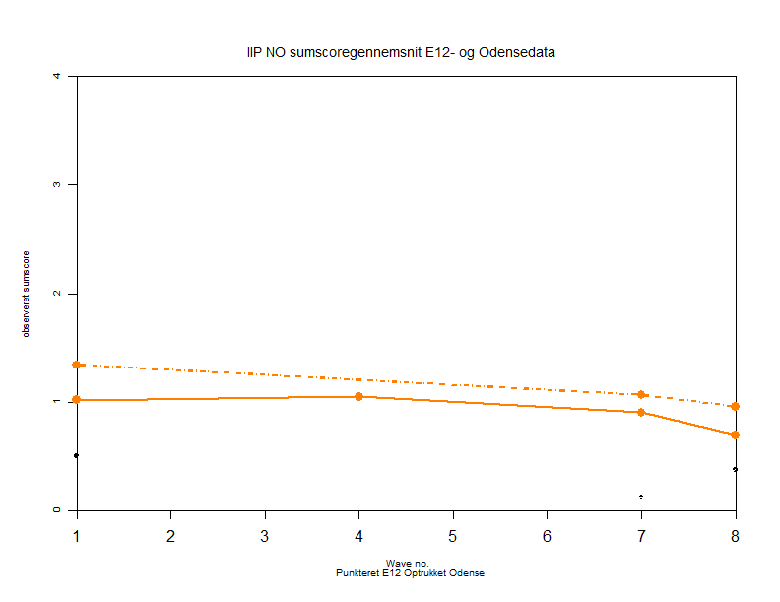

Slide 45
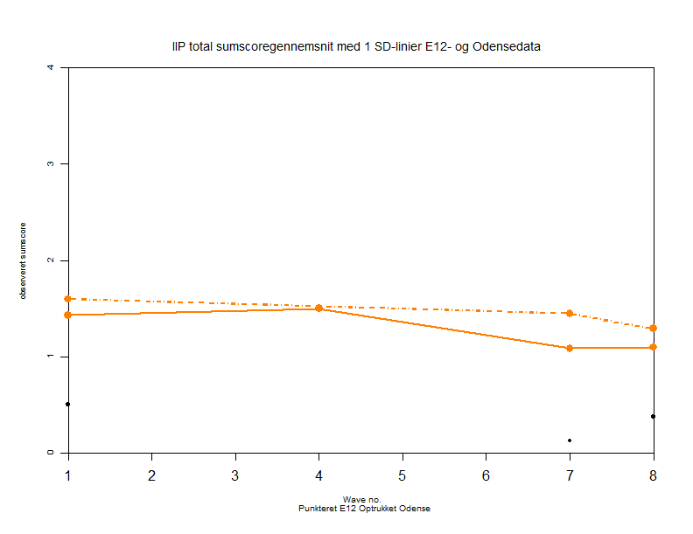

Slide 46
Grafer til sammenligning af de to samples
Følgende grafer er identiske med det foregående sæt, idet der dog er tilføjet blå linier som viser + og – 1 standardafvigelse for henholdsvis E12 og Odense

Slide 47
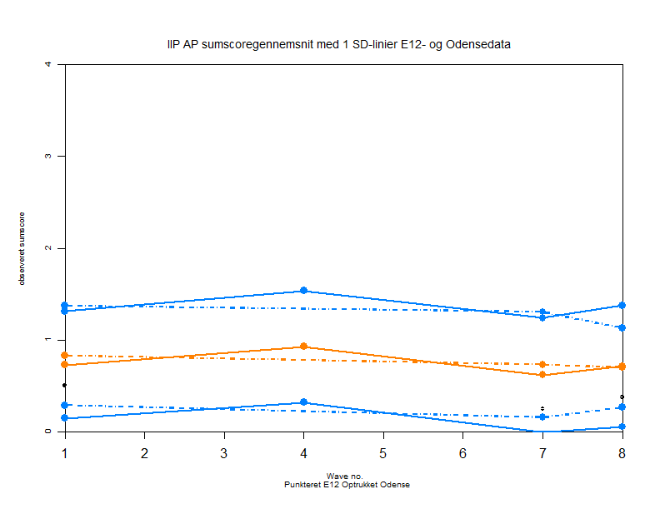

Slide 48
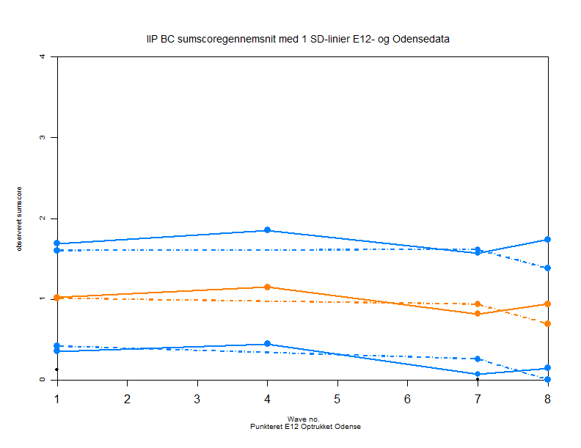

Slide 49
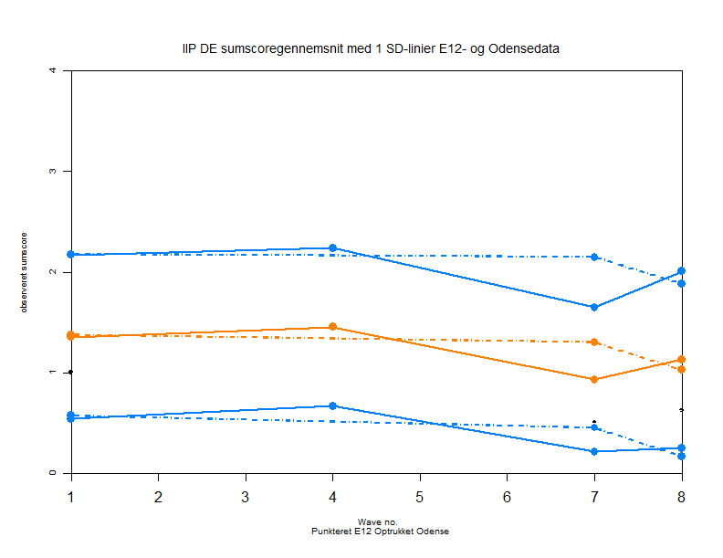

Slide 50
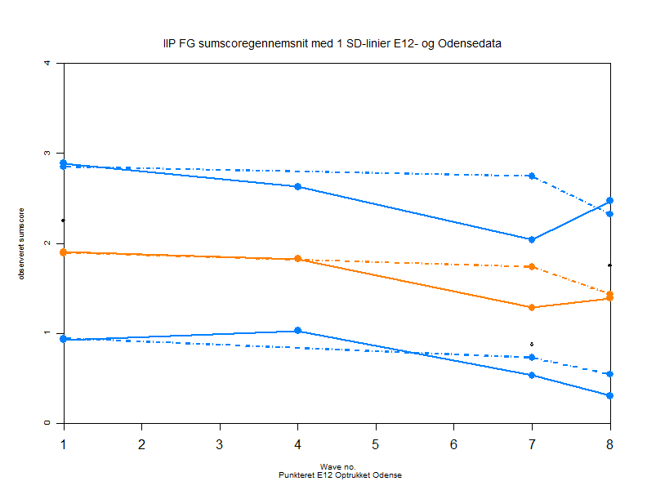

Slide 51
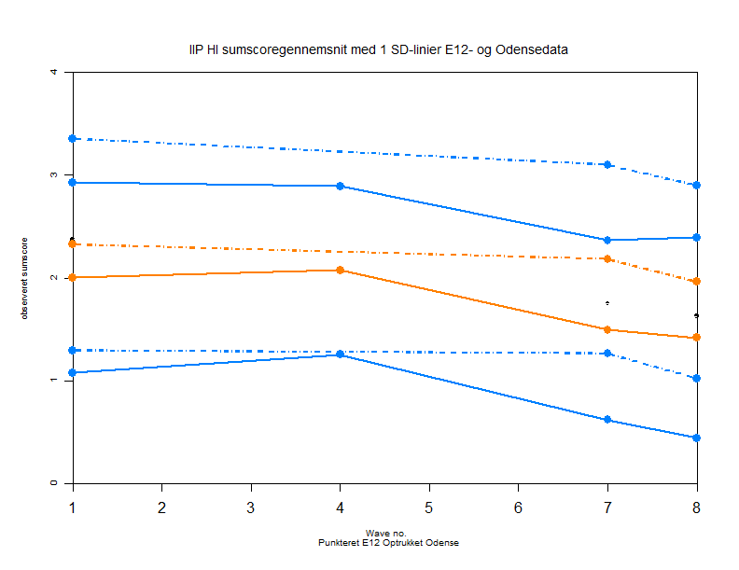

Slide 52
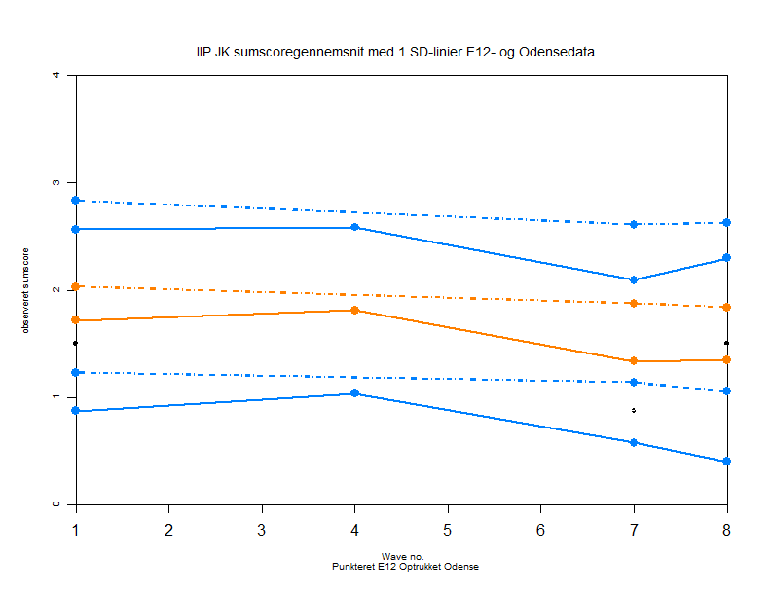

Slide 53
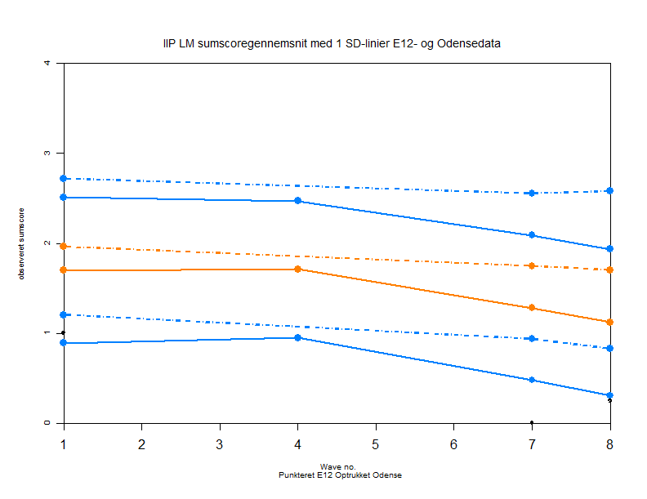

Slide 54
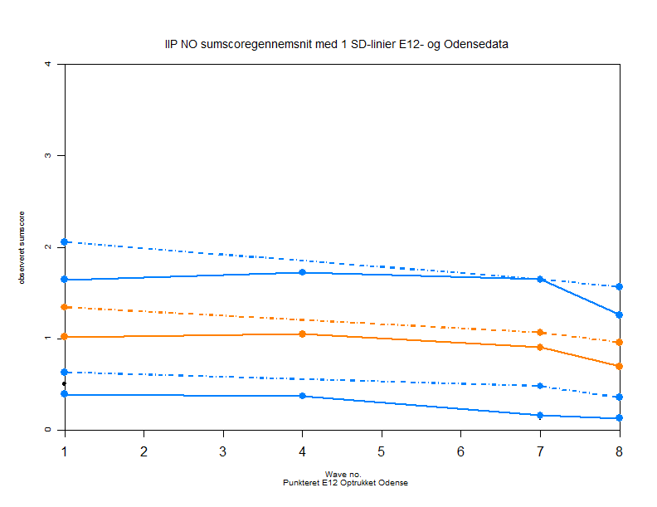

Slide 55
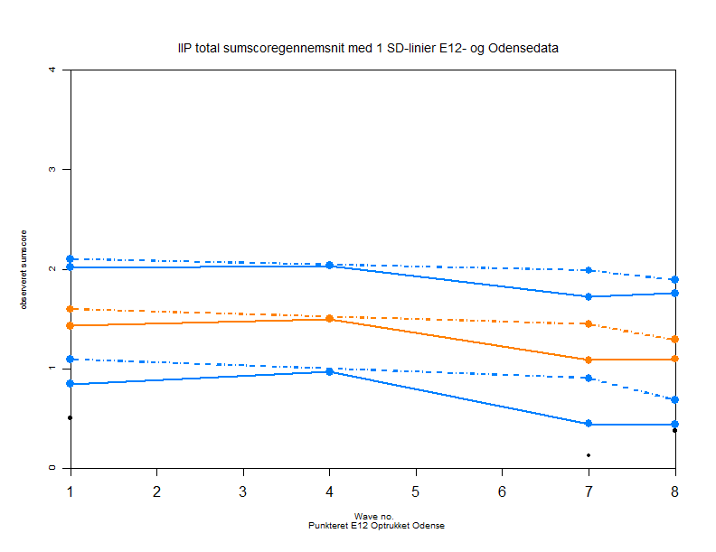

Slide 56
Foreløbig analyse
Det er tydeligt at for begge samples øges problemerne jo nærmere man kommer de afhængige subskalaer (mod HI), og tilsvarende formindskes de oplevede problemer efterhånden som man igen bevæger sig op mod AP
Det er endvidere tydeligt at mens begge patientgrupperne følges ad på de uvenlige subskalaer, angiver patienterne fra E12 større problemer end Odensepatienterne på de venlige subskaler
Det er også tydeligt at problemerne i forskellig grad mindskes i løbet af terapien (dette skal dog modificeres i lyset af de omtalte frafald i løbet af testtidspunkterne)

Slide 57
Den cirkumplekse model

Slide 58
Modellens dimensioner
IIP bygger på Thimoty Learys model
Modellen er en cirkel (cirkumpleks), bygget over to akser: dom(inate) og lov(e)
For hver person beregnes en score på hver af disse akser ud fra de ipsatiserede sumscores
Dom = AP – HI + 0.7(NO + BC – FG - JK)
Lov = LM – DE + 0.7(NO - BC – FG + JK)
De følgende grafer anvender dom og lov til at vise placeringen af hver person i den cirkumplekse model

Slide 59
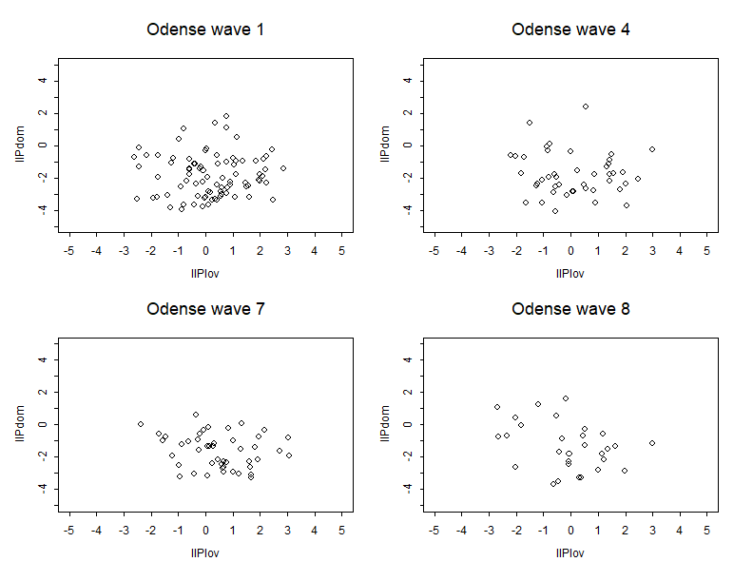

Slide 60
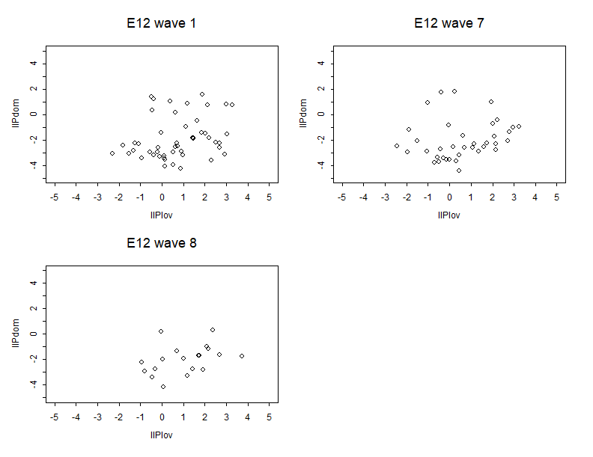

Slide 61
Forløb af dom og lov
På følgende figurer vises henholdsvis dom og lovskalaen som en linie for hver person gennem de fortløbende målinger (waves)
Der er, som tidligere, tilføjet linier der viser gennemsnit og standardafvigelser for hele samplet
Vær igen opmærksom på at missing data (NMAR) giver bias i graferne, som derfor til dels er misvisende

Slide 62
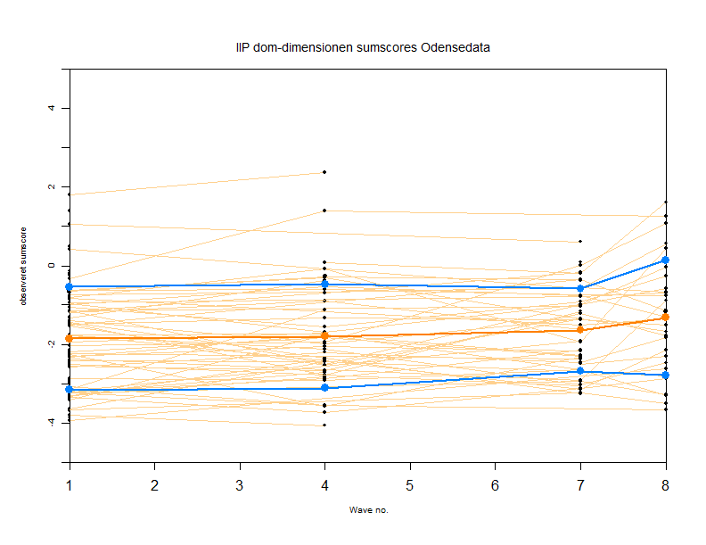

Slide 63
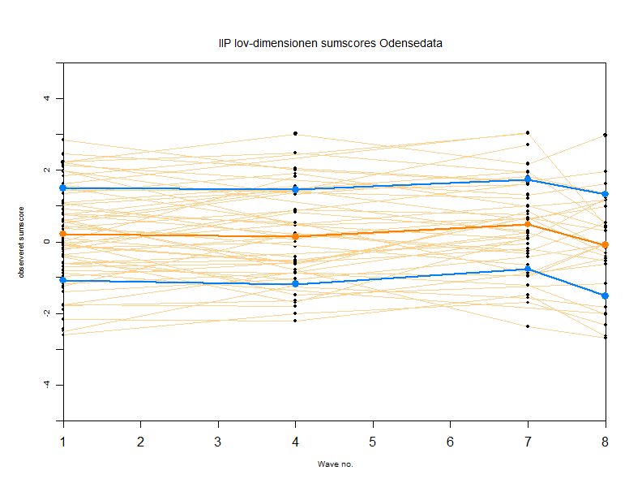

Slide 64
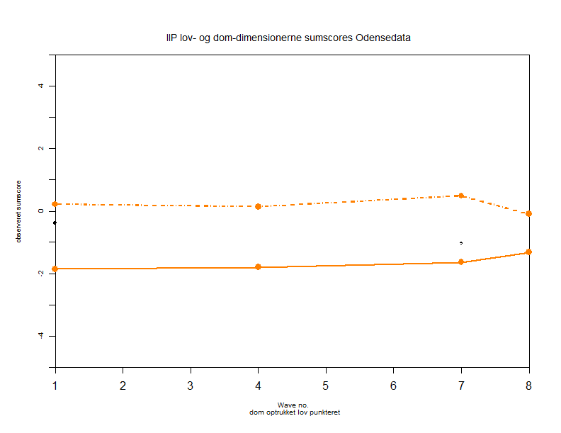

Slide 65
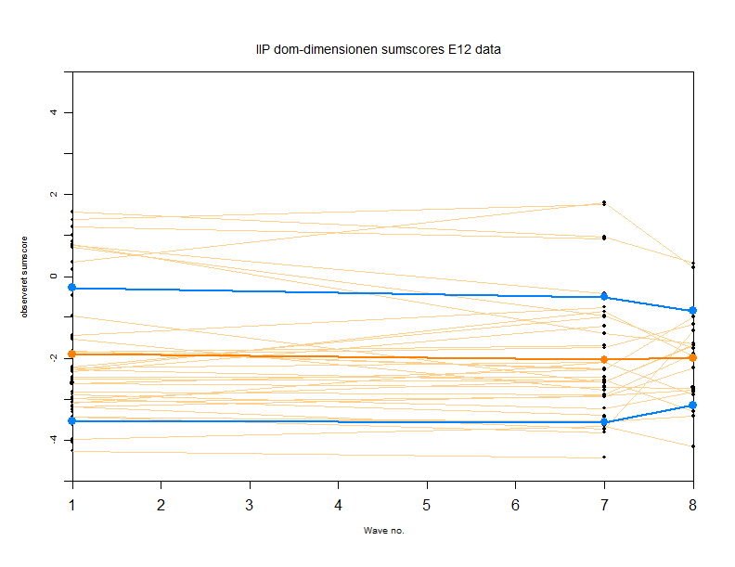

Slide 66
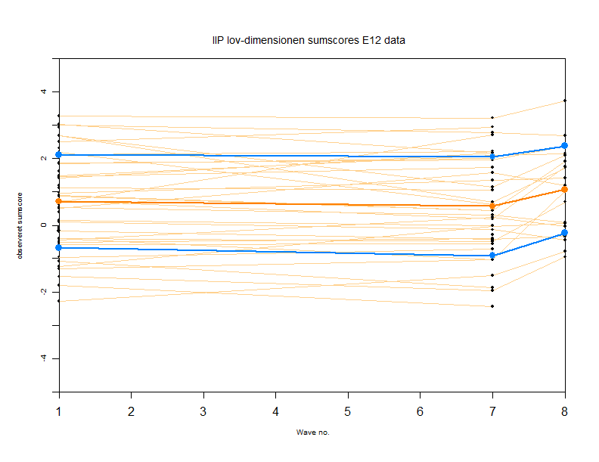

Slide 67
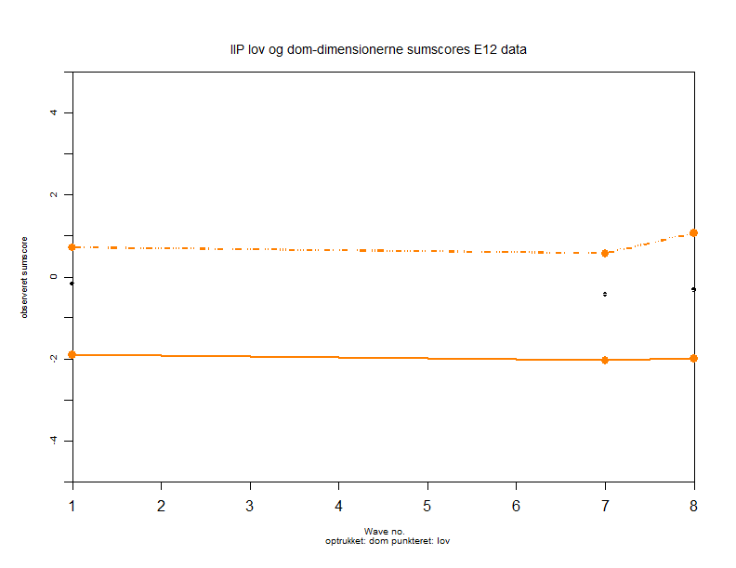

Slide 68
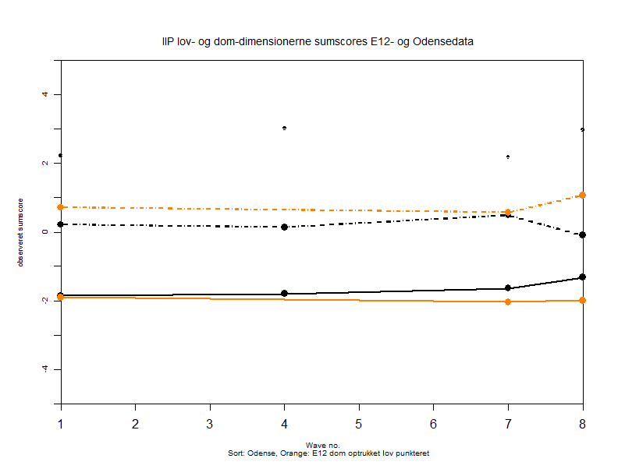

Slide 69
Tolkning af forskellene
Sammenlignet med Odense har E12 højere scores for lov-dimensionen og større afstand mellem lov og dom-scores
En mulig forklaring kunne være patienternes problematik og/eller personlighed som baggrund for udvælgelse til enten en gruppeterapi (E12) eller en eneterapi (Odense)

Slide 70
Sammenligning IIP og SCL-90

Slide 71
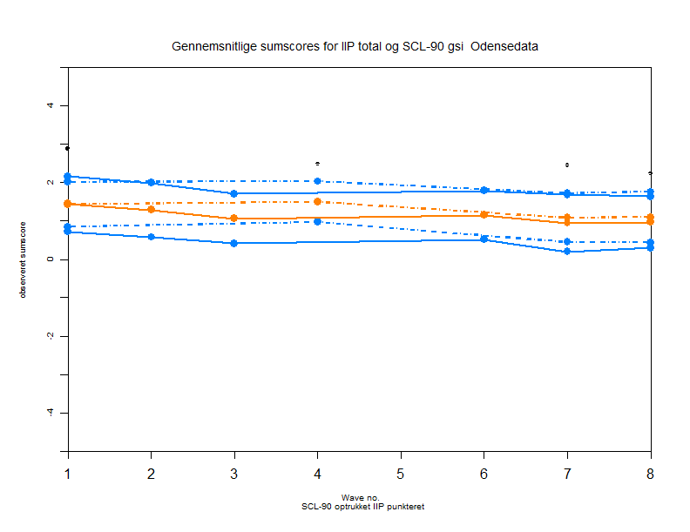

Slide 72
IIP og SCL-90 forløb
Der ses en tendens til at det generelle symptomniveau, målt med SCL-90 gsi, bedres tidligere i forløbet end de interpersonelle vanskeligheder, målt med IIP totalscores (jfr. Monsen & Monsen)
Her er dog tale om observerede sumscores, og sammenligningen skal ske med en statistisk model, som også tager højde for missingness

